Slide 1





我们都是追梦人
自学考试课程-冲刺阶段

Slide 2
应用文写作
课程代码：27007
主讲老师：伍国华

Slide 3

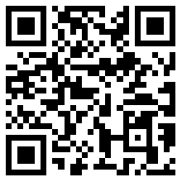
《27007应用文写作（江苏）》
复习指引
亲爱的同学们：
以下是针对27007《应用文写作（江苏）》科目的复习建议
高频考点、核心内容 【精华课堂】
请同学们扫码听课
应用文写作（江苏）精华课堂

Slide 4
《27007应用文写作（江苏）》
复习指引
复习资料 资料库
有【考前冲刺宝】的同学：
→请看【考前冲刺宝&冲刺精卷】资料夹内容
没有【考前冲刺宝】的同学：
→请看【冲刺资料】资料夹内容

Slide 5
《27007应用文写作（江苏）》
复习指引
复习资料 真题卷
真题卷全员必刷
资料库里，所有真题卷必须做一遍，找规律，找题感，每年选择题会有重复的。

Slide 6

《27007应用文写作（江苏）》
备考冲刺指南
周期 | 任务
第一周 【9.21-9.27】 | 看【精华课堂1&2&3&4】的视频回放； 看精华课，刷真题，每天一套 资料位置☛资料库：历年真题
第二周 【9.28-10.4】 | 看【精华课堂5&6&7】的视频回放； 看精华课，动手写主观题 资料位置☛资料库：历年真题
第三周 【10.5-10.11】 | 背诵1-2部分必背内容 资料位置☛资料库--冲刺资料
第四周 【10.12-10.16】 | 背诵3-4部分必背内容 资料位置☛资料库--冲刺资料

Slide 7

【复习资料】位置：资料库
资料库真题全员必刷
资料库冲刺资料全员必背
资料库考前冲刺宝和冲刺精卷资料，有的必须背

Slide 8
分析题、改错题
考察的重点----公文
公文的通用格式：
标题
发文字号
主送机关：
正文
结语
发文机关
成文日期
(命令、报告无主送机关
决议、纪要无发文字号，有会议通过时间）

Slide 9
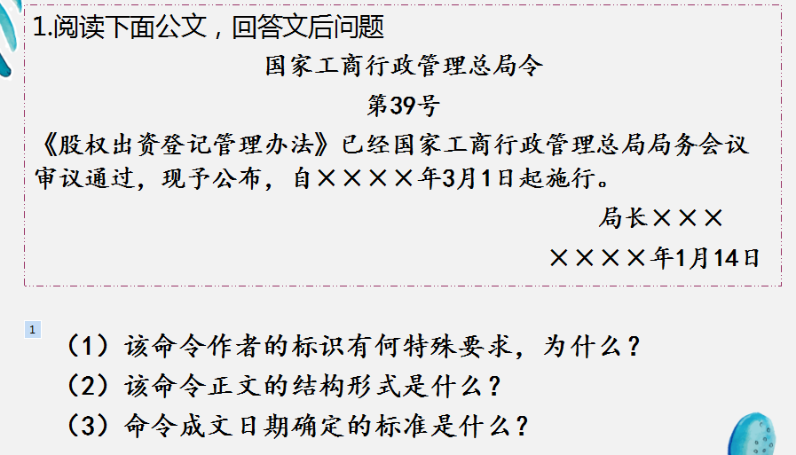
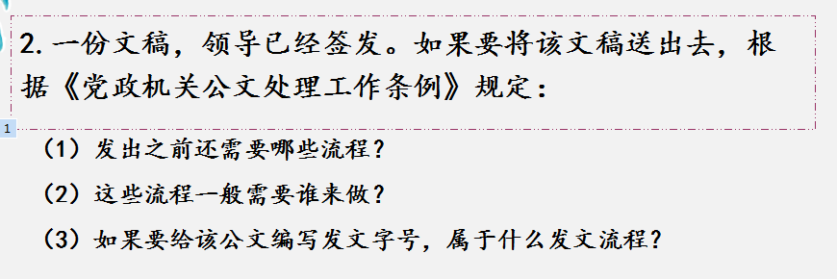
分析题
（本大题共2小题，每小题6分，共12分）
综合考察题
基础考察题

Slide 10
命令
分析题
1710
1.阅读下面公文，回答文后问题
国家工商行政管理总局令
第39号
《股权出资登记管理办法》已经国家工商行政管理总局局务会议
审议通过，现予公布，自××××年3月1日起施行。
局长×××
××××年1月14日
（1）该命令作者的标识有何特殊要求，为什么？
（2）该命令正文的结构形式是什么？
（3）命令成文日期确定的标准是什么？

Slide 11
命令
分析题
1710
1.阅读下面公文，回答文后问题
国家工商行政管理总局令
第39号
《股权出资登记管理办法》已经国家工商行政管理总局局务会议
审议通过，现予公布，自××××年3月1日起施行。
局长×××
××××年1月14日
（1）该命令作者的标识有何特殊要求，为什么？
答：
（1）需签署发布命令机关名称或发布命令机关名称主要负责人的
职务和姓名；

Slide 12
分析题
命令
1710
1.阅读下面公文，回答文后问题
国家工商行政管理总局令
第39号
《股权出资登记管理办法》已经国家工商行政管理总局局务会议
审议通过，现予公布，自××××年3月1日起施行。
局长×××
××××年1月14日
（2）该命令正文的结构形式是什么？
答：
该命令由颁布对象、颁布依据、颁布决定三部分组成。

Slide 13
分析题
命令
1710
1.阅读下面公文，回答文后问题
国家工商行政管理总局令
第39号
《股权出资登记管理办法》已经国家工商行政管理总局局务会议
审议通过，现予公布，自××××年3月1日起施行。
局长×××
××××年1月14日
（3）命令成文日期确定的标准是什么？
答：
以发文机关负责人签发的日期为准。

Slide 14
答案
答：
（1）需签署发布命令机关名称或发布命令机关名称主要负责人
的职务和姓名；
（2）该命令由颁布对象、颁布依据、颁布决定三部分组成。
（3）以发文机关负责人签发的日期为准。

Slide 15
解题思路
确定文种
标题的最后一个或两个字
读问题
是考正文的格式还是流程
综合考察题
找关键词，如“通过”、
“公布”、“实施”
回到题目
看落款“发文机关+日期”
回答问题
按照答题格式回答

Slide 16
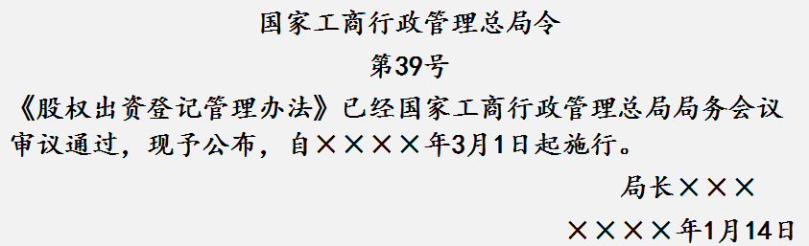
命令
常用颁布性命令
格式：
1.标题：发令机关名称+公文文种
2.主送机关：不标注
3.正文：颁布对象、颁布依据、颁布决定构成
4.落款：
①发令机关名称+时间
②发令机关主要负责人职务+姓名+时间

Slide 17
？
分析题
1310
1710
2.材料：省人民政府要对某县城市规划的请示以予答复，并就县城市规划提出具体明确的要求。
问题：
（1）应该使用“批复”还是“批转性通知”？（2分）
（2）这两种答复形式有何区别？（2分）
（3）请拟出这个文种的标题，缺项使用“××”替代。（2分）

Slide 18
批复
分析题
1310
1710
2.材料：省人民政府要对某县城市规划的请示以予答复，并就县城市规划提出具体明确的要求。
问题：
（1）应该使用“批复”还是“批转性通知”？（2分）
答：
用批复。（2分）

Slide 19
批复
分析题
1310
1710
2.材料：省人民政府要对某县城市规划的请示以予答复，并就
县城市规划提出具体明确的要求。
（2）这两种答复形式有何区别？（2分）
答：
批复一般用“现将有关事项的批复如下”批复的事项一般使用
“同意”、“不同意”；批复要求一般使用“希望注意总结经验”。
批转性通知的答复形式一般使用××××同意××××
《××××××××的××》现批转给你们。（2分）

Slide 20
批复
分析题
1310
1710
2.材料：省人民政府要对某县城市规划的请示以予答复，并就
县城市规划提出具体明确的要求。
（3）请拟出这个文种的标题，缺项使用“××”替代。（2分）
答：
××省人民政府关于××县城市规划事项的批复。（2分）

Slide 21
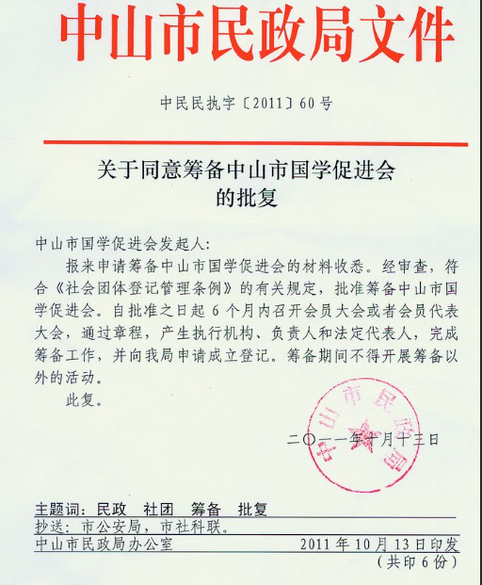
批复
发文字号
标题
主送机关：只有一个
主体：批复的根据、意见和要求
发文机关
结语：此复
成文日期

Slide 22
公文主体部分
标题★
（1）公文标题的形式：
①完整式标题：由发文机关名称、事由、文种组成
如：《中共中央关于推进农村改革发展若干重大问题的决定》
②准齐式标题：由事由、文种构成
如：《关于加强行风建设的决定》
③文种式标题：公文标题只有公文种类
④转文式标题：包括批转、转发、印发（发布、颁发）

Slide 23
发文流程
分析题
1310
1610
3.一份文稿，领导已经签发。如果要将该文稿送出去，
根据《党政机关公文处理工作条例》规定：
公文拟制程序：起草--审核--签发
（1）发出之前还需要哪些流程？
（2）这些流程一般需要谁来做？
（3）如果要给该公文编写发文字号，属于什么发文流程？
发文办理过程：复核--登记--印制--核发
答：
（1）复核、登记、印制、核发；
（2）由发文机关办公厅（室）来做；
（3）属于发文程序中的注发程序。

Slide 24


公文的拟制
起草
审核
签发
对象：秘书
发文机关办公厅（室）
①机关主要负责人签发
②圈阅或签名视为同意

Slide 25
公文的发文办理
发文字号、分送范围和印制份数
是注发程序
质量、时效、
保密要求
最后一道检验程序
由发文机关办公厅（室）进行
再次审核
复核
登记
印制
核发
发文机关办公厅（室）

Slide 26
解题思路
读题
找关键词，如“签发”、
“将”、“送出”
读问题
找出考察的公文的流程
基础考察题
回到题目
结合第一步的关键词和第二步的流程找出答案
回答问题
连接成句，逐一回答问题

Slide 27
发文流程
分析题
1510
4.某县县委和县政府于2013年3月5日联合召开了一次重要会议，会后制发了一份序号为15号的公文，县委书记于3月6日签发了该文，县长于3月7日签发了该文，县委办公室于3月8日制发了该文并于3月9日下发全县各有关单位执行。（6分）
（1）该文稿的发文字号是什么？（缺项用“×”替代)（2分）
（2）该文稿的成文时间是什么？确定该成文时间的标准是什么？（2分）
（3）该公文的主送机关同类型机关的统称是什么？（2分）

Slide 28
发文流程
分析题
1510
4.某县县委和县政府于2013年3月5日联合召开了一次重要会议，会后制发了一份序号为15号的公文，县委书记于3月6日签发了该文，县长于3月7日签发了该文，县委办公室于3月8日制发了该文并于3月9日下发全县各有关单位执行。（6分）
（1）该文稿的发文字号是什么？（缺项用“×”替代)（2分）
答：
（1）该文的发文字号是××发〔2013〕15号。（2分）

Slide 29
发文流程
分析题
1510
4.某县县委和县政府于2013年3月5日联合召开了一次重要会议，会后制发了一份序号为15号的公文，县委书记于3月6日签发了该文，县长于3月7日签发了该文，县委办公室于3月8日制发了该文并于3月9日下发全县各有关单位执行。（6分）
（2）该文稿的成文时间是什么？确定该成文时间的标准是什么？（2分）
答：
该文稿的成文时间是2013年3月7日。
联合行文以最后机关负责人的签发日期为准。（2分）

Slide 30
发文流程
分析题
1510
4.某县县委和县政府于2013年3月5日联合召开了一次重要会议，会后制发了一份序号为15号的公文，县委书记于3月6日签发了该文，县长于3月7日签发了该文，县委办公室于3月8日制发了该文并于3月9日下发全县各有关单位执行。（6分）
（3）该公文的主送机关同类型机关的统称是什么？（2分）
答：
各县（乡、镇）党委、人民政府，县各部委办局，
各直属单位。（2分）

Slide 31
考点总结
（1）成文日期：署会议通过或发文机关负责人签发日期，
联合行文时，署最后签发机关负责人签发的日期；
用阿拉伯数字书写，如“2013年3月3日”；
（2）发文字号的常见形式：
①由机关代字、年份、发文顺序号组成，
如：苏政发〔2013〕1号，
表示江苏省人民政府2013年发的第1号文
②流水号，
如江苏省人民政府2013年发的1号人民政府令，
发文字号标注为“第1号”

Slide 32
纪要
通过会议决定事项的文种：决议、纪要
性质：
①国家机关、企事业单位、人民团体等。
②在会议记录、会议文件及其他有关会议资料的基础上整理而制发的
③一种用来记载会议情况和议定事项，传达会议精神，
要求收文机关单位遵守、执行、周知的公文。

Slide 33
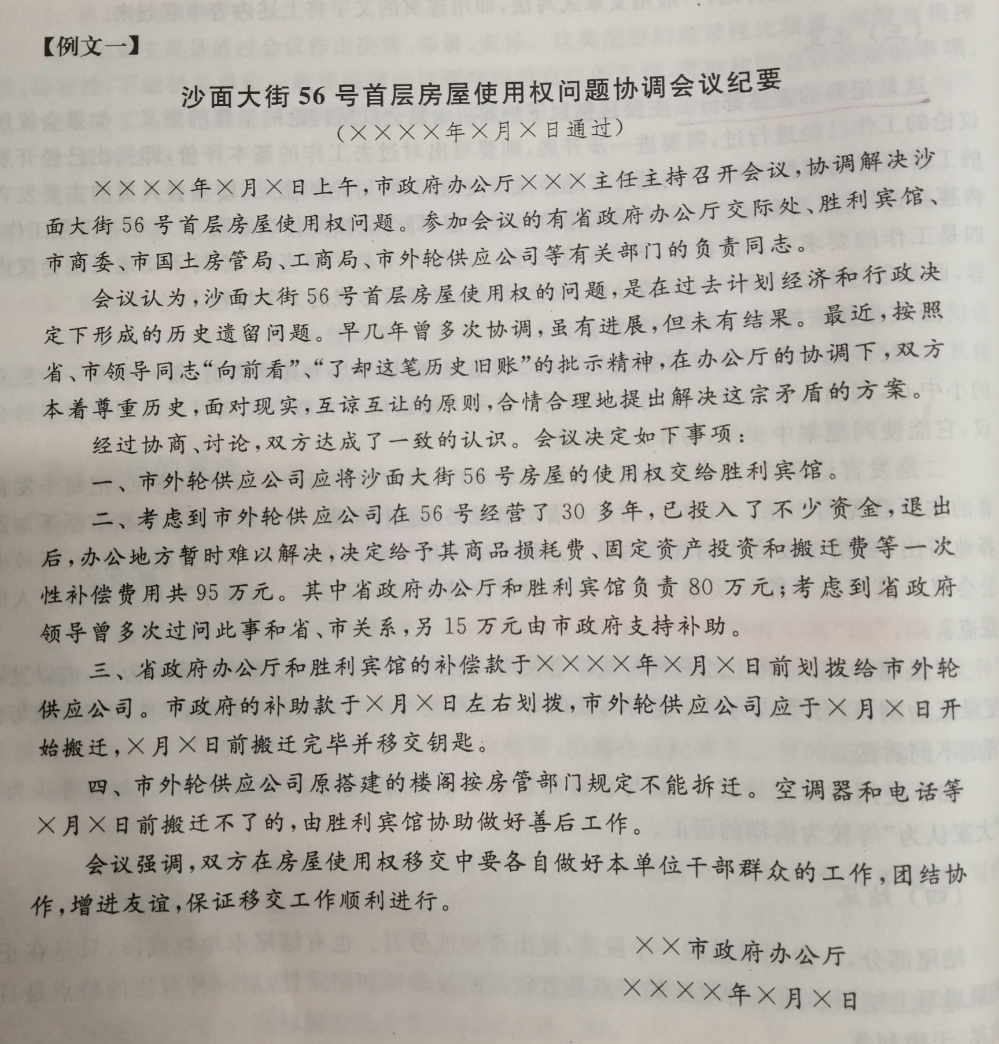
纪要
通过日期
开头：交代会议背景
正文：工作的意义，研究的问题、
指导思想
结尾：提出希望或号召

Slide 34
通知
分析题
1410
1610
5.材料：以下是一篇公文的开头部分：“为进一步加大
抢收工作力度，确保按时完成麦收任务，经县人民政府
同意，现就做好小麦抢收工作通知如下：……。”
问题：
（1）如果该公文不是由主管农业的部门发文，那么还可能
是由哪些部门发文？（2分）
（2）该通知属于哪一类通知？（2分）
（3）请设置该公文主送机关的同类型机关的统称。（2分）

Slide 35
通知
分析题
1410
1610
5.材料：以下是一篇公文的开头部分：“为进一步加大
抢收工作力度，确保按时完成麦收任务，经县人民政府
同意，现就做好小麦抢收工作通知如下：……。”
问题：
（1）如果该公文不是由主管农业的部门发文，那么还可能
是由哪些部门发文？（2分）
答：
（1）××县人民政府办公室等。

Slide 36
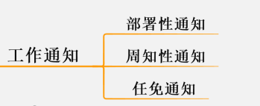
通知
分析题
1410
1610
5.材料：以下是一篇公文的开头部分：“为进一步加大
抢收工作力度，确保按时完成麦收任务，经县人民政府
同意，现就做好小麦抢收工作通知如下：……。”
问题：
（2）该通知属于哪一类通知？（2分）
答：
部署性通知。

Slide 37
通知
分析题
1410
1610
5.材料：以下是一篇公文的开头部分：“为进一步加大
抢收工作力度，确保按时完成麦收任务，经县人民政府
同意，现就做好小麦抢收工作通知如下：……。”
问题：
（3）请设置该公文主送机关的同类型机关的统称。（2分）
答：
由于通知是下行文，又常用为部署性或周知性公文，其主送机关
单位常用同类型机关统称，如“各县（乡、镇）、人民政府，
县委各部委，县各局委办，各直属单位”。

Slide 38
通知
（1）性质：发布、传达要求下级机关执行和有关单位周知
或执行的事项，批转、转发公文。
（2）通知的作用：
①指令作用
②“桥梁”和“纽带”作用
③传达作用
④决定作用
⑤沟通作用

Slide 39
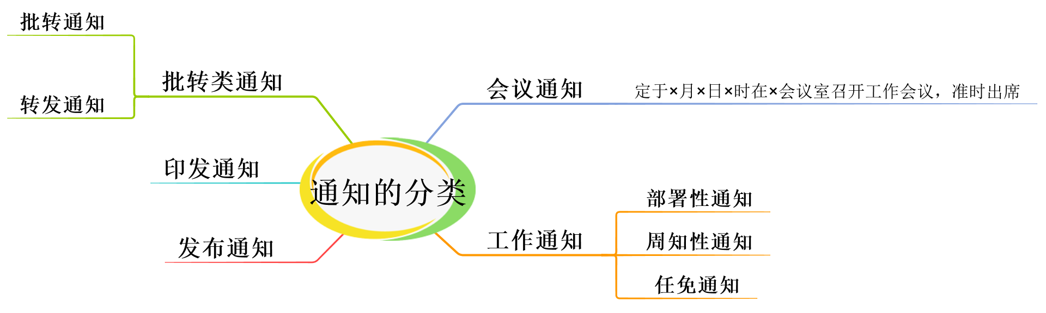
通知

Slide 40
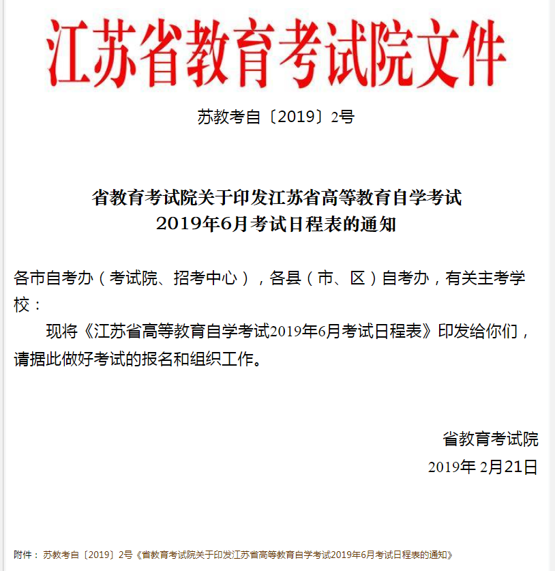
通知的写作★★★
【改错题、要素分析题、分析题、写作题】
（1）标题：
如《中共黑龙江省委关于切实做好抗旱工作的紧急通知》
（2）主送机关：
（3）正文：
（4）落款：
“发文机关”+“事由”+“文种”
可以前面加程度词
可以前面加补充性的词组
一个机关单位或多个机关单位
发文原由+通知事项+执行要求
具体机关名称和成文日期
【提示】通知是下行文，主送单位用同类型机关统称，
如“各人民市政府，各有关单位”、“各单位”、
“各委办厅局”、“各院系部处所”、各直属单位
本页图片源于网络

Slide 41
通知
分析题
1401
6.某单位针对近期办公区乱停车的现象，拟发文规范，明确告知停车要求。（6分）
（1）该单位宜选用的文种是什么？（2分）
（2）该公文的主送机关应如何设置？（2分）
（3）该公文的结束语和惯用语分别是什么？（2分）
要求下级进行
执行的文种：
通知、命令、
决定、决议

Slide 42
通知
分析题
1401
6.某单位针对近期办公区乱停车的现象，拟发文规范，明确告知停车要求。（6分）
（1）该单位宜选用的文种是什么？（2分）
答：
通知（2分）

Slide 43
通知
分析题
1401
6.某单位针对近期办公区乱停车的现象，拟发文规范，明确告知停车要求。（6分）
（2）该公文的主送机关应如何设置？（2分）
答：
主送机关单位常用同类型机关统称，如“各有关单位、
各院系部处所”。（2分）

Slide 44
通知
分析题
1401
6.某单位针对近期办公区乱停车的现象，拟发文规范，明确告知停车要求。（6分）
（3）该公文的结束语和惯用语分别是什么？（2分）
答：
结束语：现将《办公区乱停车整治规定》印发给你们
惯用语：“请遵照执行”（2分）

Slide 45
分析题
分析题
1510
7.江苏省教育厅给江苏省人民政府发文《关于进一步做好高考工作的意见》，文稿最后说：“以上意见
如无不妥，请批转各市人民政府执行”。（6分）
（1）此“意见”是否是“请示“的错误使用，为什么？（2分）
（2）经过省政府同意，该文由教育厅正式下发，教育厅在下发文件
表述上有何特殊要求？（2分）
（3）省教育厅向下级机关的重要行文，应该作哪些行文方式上
的处理？（2分）

Slide 46
分析题
分析题
1510
7.江苏省教育厅给江苏省人民政府发文《关于进一步
做好高考工作的意见》，文稿最后说：“以上意见
如无不妥，请批转各市人民政府执行”。（6分）
（1）此“意见”是否是“请示“的错误使用，为什么？（2分）
答：
此“意见”不是“请示”的错误使用。本意见属于呈转性意见，
其内容是发文机关单位自己分内的事情，只不过要求上级解决
“不能发文”的问题。（2分）

Slide 47
分析题
分析题
1510
7.江苏省教育厅给江苏省人民政府发文《关于进一步做好高考工作的意见》，文稿最后说：“以上意见
如无不妥，请批转各市人民政府执行”。（6分）
（2）经过省政府同意，该文由教育厅正式下发，教育厅在下发文件
表述上有何特殊要求？（2分）
答：
教育厅在下发文件时，在文中需要注明“经政府同意”、
“经政府审批”等字样。（2分）

Slide 48
分析题
分析题
1510
7.江苏省教育厅给江苏省人民政府发文《关于进一步做好高考工作的意见》，文稿最后说：“以上意见
如无不妥，请批转各市人民政府执行”。（6分）
（3）省教育厅向下级机关的重要行文，应该作哪些行文方式上
的处理？（2分）
答：
重要行文应当同时抄送省政府和教育部。（2分）

Slide 49
考点总结--抄送机关
（1）特殊情况需要越级行文的，应同时抄送被越过的机关。
（2）向下级机关的重要行文同时抄送发文机关的直接上级机关
（3）受双层领导的机关向一个上级机关行文，
必要时抄送另一个上级机关。
（4）上级机关向受双重领导的下级机关行文时，
同时抄送该下级机关的另一个上级机关。

Slide 50
意见
（1）建议性意见：上行性意见，向上级机关请示、建议
某个方面的具体工作、活动；
（2）直发性意见：下行性意见和平行性意见，用于上级机关
依据其职权直接发给下级或平级机关单位，
要求贯彻执行或参照执行的见解和办法；
（3）呈转性意见：用于请报上级机关批转、转发属于自己工作、
业务范围内的，又要其他部门周知、执行的
措施、见解、办法、规定等。

Slide 51
意见
（1）标题：“发文机关”+“事由”+“文种”或
“事由”+“文种”
（2）主送机关：
①上行性意见：一个；与请示要求相同；（上行）
②下行性意见和平行性意见：使用同类型机关统称；
③下行性意见不写主送机关：作为普发性发文（呈转）

Slide 52
分析题总结
（1）发文字号
（2）标题
（3）主送机关的统称：
（1）同类型的机关统称一般为下级党委、政府、本级直属
党的机关、行政机关、各直属单位
如县一级：各县（乡、镇）党委、人民政府，县各部委办局，各直属单位。
（2）人民政府令、公告、通告、公报、会议通报不用主送机关
（4）成文日期及确立标准

Slide 53
改错题
分析题
标题
1510
1610
关于表彰实施科技兴市“1＋5”工程先进单位的通报
各县（市、区）委，市委各部委，市各局委办，市各直属单位：
二O一一年以来，我市各县（市、区）、各单位、各部门按照市委、市政府统一安排和部署，加大了科技兴市“1＋5”工程的实施力度，促进了科技与经济的结合，取得了显著的经济效益和社会效益。两年中，全市共实施科技兴市“1＋5”工程573项，累计实现产值89.67亿元，超额完成了省政府下达我市的目标任务。
为进一步推进科技兴市“1＋5”工程向纵深发展，根据市委、市政府的25号文件《关于分解科技兴市“1＋5”工程目标任务的通知》的要求和市领导的有关指示精神，市委、市政府决定对两年来实施科技兴市“1＋5”工程先进单位予以表彰。
┈┈
中共××市委员会
××市人民政府
二O一二年×月×日
请找出其中的5处错误并加以改正。
发文字号
主送机关
正文
发文机关
附件
成文日期
（本大题共5分）

Slide 54
改错题
答：
（1）主送机关名称不全，各县（市、区）、人民政府，
市委各部委，市各局委办，市各直属单位；
（2）缺少发文字号：×委发〔2012〕×号；
（3）文中引用文件格式错误，应改为
《关于分解科技兴市“1+5”工程目标任务的通知》
（X 委发〔2011〕25 号）；
（4）日期改为2012年×月×日；
（5）添加表彰工程先进单位的附件。

Slide 55
改错题总结
01
标题
发文机关+事由+文种
02
发文字号
机关代字+年份+份号
03
主送机关或发文机关
主送机关：是否全面
发文机关是否有写
04
正文引用文件有无错误
引文先写书名号的内容
再写发文字号
05
日期或附件
日期是否是使用阿拉伯数字书写；
附件是否需要添加

Slide 56
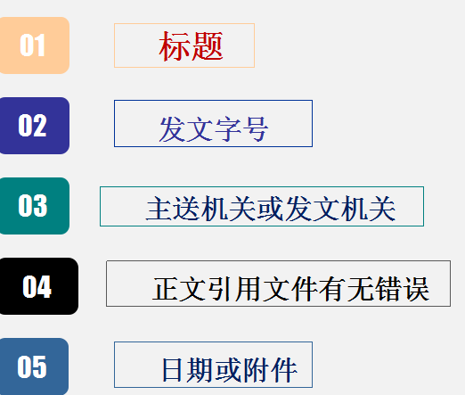
改错题
（本大题共5分）
分析题
1410
1710
××市工业局文件
××字〔2015〕23号 签发人：张平
×市工业局关于印发
《关于节减行政经费的几项规定》的通知
现将××市财政局《关于节减行政经费的几项规定》发给你们，请遵照执行。
2015.6.16
请找出其中的五处错误并加以改正。

Slide 57
改错题
答：
（1）签发人张平应标注身份（职务）；
（2）通知的主送机关单位名称没写；
（3）标题改为×市工业局关于转发
《关于节减行政经费的几项规定》的通知；
（4）添加附件《关于节减行政经费的几项规定》；
（5）成文日期的2015.6.16应改为2015年6月16日。

Slide 58
改错题
分析题
（本大题共5分）
1401
关于省教育厅办公室做好2013年普通高校
本专科毕业设计（论文）评优与抽检工作的通知
各普通高等学校、独立学院：
根据×教办高（2006）7号（省教育厅办公室关于印发《××省普通高等学校本专科毕业设计（论文）评优与抽检工作办法》的通知）精神，现将2013年毕业设计（论文）评优与抽检工作的有关事项通知如下：
第一，评优范围与奖项（略）
第二，评优推荐条件（略)
第三，评优推荐要求与数量（略）
附件：1.××省普通离等学校本专科毕业设计（论文）评优与抽检组织工作委员会名单
省教育厅办公室
二0一三年六月三日
请找出其中的五处错误并加以改正。

Slide 59
改错题
答：
（1）标题改为：江苏省教育厅办公室关于做好2013年普通高校
本专科毕业设计（论文）评优与抽检工作的通知
（2）添加发文字号：苏教办高〔2013〕×号；
（3）正文引用错误改为：根据省教育厅办公室关于印发
《××省普通高等学校本专科毕业设计（论文）评优与抽检工作办法》
的通知（×教办高〔2006〕7号）精神；
（4）将正文中的第一、第二、第三改为：“一、”“二、”“三、”；
（5）成文日期的二0一三年六月三日应改为2013年6月3日。

Slide 60
改错题
（本大题共5分）
分析题
1310
关于维修加固教学楼及办公楼的请示报告
市政府：
前不久发生的地震，对我校的教学楼及办公楼造成了严重破坏，多间
教室和办公室出现了不同程度的墙体开裂、变形等情况，严重威胁学生和
老师的生命安全，根据市政府召开的抗援救灾扩大会议精神，我校已暂时
将教学工作转移到开发区新建的校区内进行，下一步将对教学楼和办公楼
进行维修加固。由于资金上存在较大缺口，大约要500万元左右，在此请
市政府拨款。此外，拟添购一辆大巴车用于接送师生到新区上课，请求
至少补给20万元以上。
特此报告，请批准。
××市中等职业技术学校
二00八年六月二十五日
找出其中的五处错误并加以改正。

Slide 61
改错题
答：
（1）标题文种杂糅改为：关于维修加固教学楼及办公楼的请示；
（2）没有发文字号：校中职字〔2008〕×号；
（3）请示要求一文一事，去掉“此外，拟添购一辆大巴车用于接送师生到新区上课，请求至少补给20万元以上。”这句话；
（4）惯用语“特此报告，请批准。”改为“妥否，请批复”；
（5）成文日期的二00八年六月二十五日应改为2008年6月25日。

Slide 62
改错题
（本大题共5分）
分析题
1210
××厂关于批转《××集团公司关于开展设备大检查的通知》的通知
各车间、处、科室，各党支部：
现将××字[2005]3号（《××集团公司关于开展设备大检查
的通知）发给你们，望认真贯彻执行。
设备安全，是生产安全的前提，近几年来，全国各地因设备
故障导此科伤群亡的事故时有发生。各部门必须高度重视设备安全，
完备制度，加强纪律，竖决杜施损害企业发展的类似事件的发生。
××厂(印章)
2005年3月5日
附件：××集团公司关于开展设备大检查的通知
请找出其中的五处错误并加以改正。

Slide 63
改错题
答：
（1）标题改为××厂转发关于××集团公司关于开展设备大检查的通知
（2）正文引用错误，改为：现将《××集团公司关于开展设备大检查的通知》
（××字〔2005〕3号）发给你们；
（3）缺少发文字号改为×厂发〔2005〕×号；
（4）将“设备安全，是生产安全的前提，”这一段与“现将”这一段位置调换；
（5）附件改为《××集团公司关于开展设备大检查的通知（××字〔2005〕3号）。

Slide 64
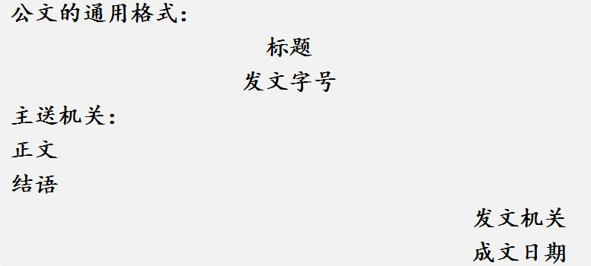
重点：确立文种
行文方向 | 主要文种
上行文 | 报告 请示 议案
下行文 | 决议、决定、 命令（令）、公报、公告、 通告、 意见、通知、 通报、 批复
平行文 | 函 纪要

Slide 65
确立文种
常考文种是通知
回答请示用批复
意见用于份内事
文种杂糅要警惕
命令决议大事项
纪要常考写作题
一件事情用请示
正确格式要牢记

Slide 66
标题
公文标题的形式：
（1）完整式标题：发文机关名称+事由+文种
如：《中共中央关于推进农村改革发展若干重大问题的决定》
（2）准齐式标题：事由+文种
如：《关于加强行风建设的决定》
（3）文种式标题：公文标题只有公文种类 （4）转文式标题：包括批转、转发、印发（发布、颁发）

Slide 67
发文字号
发文字号的常见形式：
①由机关代字、年份、发文顺序号组成
如：苏政发〔2013〕1号，表示江苏省人民政府2013年发的第1号文
②流水号：第×号
如：江苏省人民政府2013年发的1号人民政府令，发文字号标注“第1号”

Slide 68
主送机关
①同类型的机关统称为下级党委、政府、本级直属
党的机关、行政机关、各直属单位 ②人民政府令、公告、通告、公报、会议通报、部分
党的机关的意见、决议、决定，不用主送机关

Slide 69
落款
＝发文机关+成文日期
成文日期：署会议通过或发文机关负责人签发日期
联合行文时以最后签发机关负责人签发的日期；
如“2013年3月3日”；

Slide 70
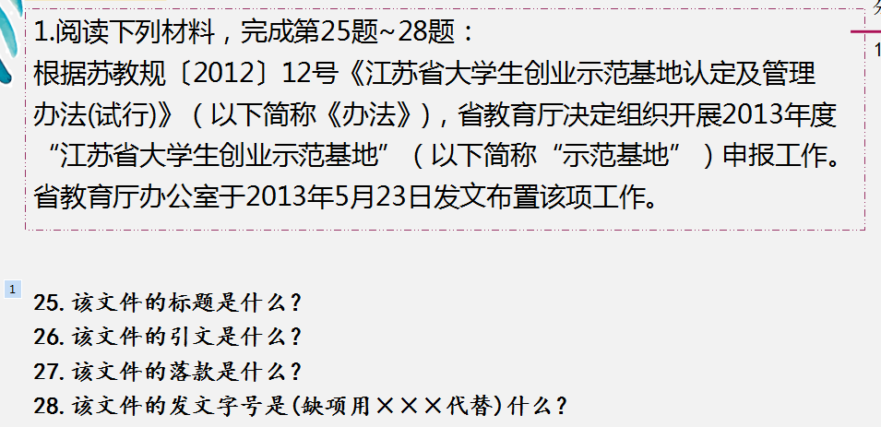
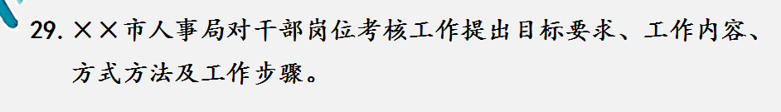
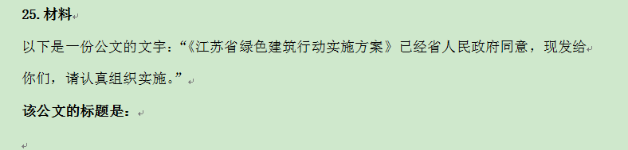
操作题
类型一
类型二

Slide 71
操作题
要素操作题（本共5小题，每小2分，共10分）
1.阅读下列材料，完成第25题~28题：
根据苏教规〔2012〕12号《江苏省大学生创业示范基地认定及管理
办法(试行)》（以下简称《办法》)，省教育厅决定组织开展2013年度
“江苏省大学生创业示范基地”（以下简称“示范基地”）申报工作。
省教育厅办公室于2013年5月23日发文布置该项工作。
25.该文件的标题是什么？
26.该文件的引文是什么？
27.该文件的落款是什么？
28.该文件的发文字号是(缺项用×××代替)什么？

Slide 72
解题思路
读问题
看看考察的知识点
确立文种
从给出的6大文种里去找
操作题
找关键词
回到题目
看落款“发文机关+日期”
回答问题
按照 答题格式回答

Slide 73
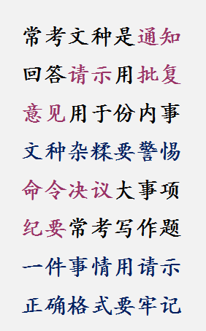
操作题
1.阅读下列材料，完成第25题--28题：
根据苏教规〔2012〕12号《江苏省大学生创业示范基地认定及管理
办法(试行)》（以下简称《办法》)，省教育厅决定组织开展2013年度
“江苏省大学生创业示范基地”（以下简称“示范基地”）申报工作。
省教育厅办公室于2013年5月23日发文布置该项工作。
25.该文件的标题是？
发文机关＋事由＋文种
答：
省教育厅关于组织开展2013年度“江苏省大学生创业示范基地”
申报工作的通知

Slide 74
操作题
1.阅读下列材料，完成第25题--28题：
根据苏教规〔2012〕12号《江苏省大学生创业示范基地认定及管理
办法(试行)》（以下简称《办法》)，省教育厅决定组织开展2013年度
“江苏省大学生创业示范基地”（以下简称“示范基地”）申报工作。
省教育厅办公室于2013年5月23日发文布置该项工作。
26.该文件的引文是什么？
答：
《江苏省大学生创业示范基地认定及管理办法（试行）》（苏教规〔2012〕12号）

Slide 75
操作题
1.阅读下列材料，完成第25题--28题：
根据苏教规〔2012〕12号《江苏省大学生创业示范基地认定及管理
办法(试行)》（以下简称《办法》)，省教育厅决定组织开展2013年度
“江苏省大学生创业示范基地”（以下简称“示范基地”）申报工作。
省教育厅办公室于2013年5月23日发文布置该项工作。
27.该文件的落款是什么？
＝发文机关+成文日期
答：
省教育厅办公室2013年5月23日

Slide 76
操作题
1.阅读下列材料，完成第25题--28题：
根据苏教规〔2012〕12号《江苏省大学生创业示范基地认定及管理
办法(试行)》（以下简称《办法》)，省教育厅决定组织开展2013年度
“江苏省大学生创业示范基地”（以下简称“示范基地”）申报工作。
省教育厅办公室于2013年5月23日发文布置该项工作。
28.该文件的发文字号是(缺项用×××代替)什么？
答：
×教办〔2013〕×号

Slide 77
操作题
操作题
1610
2.阅读材料，完成第25--28题
为进一步加强中小学管理，规范学校办学行为，深入实施素质教育，促进基础教育事业又好又快发展，省教育厅、省委组织部、省委宣传部、省监察厅四部门共同制定了《关于进一步规范中小学办学行为，深入实施素质教育的意见》，并按行文程序将该意见报省委办公厅和省政府办公厅，由“两办”将该意见发送各市、县（市、区）人民政府及省委各部委等贯彻落实。
25.写出该公文的标题
26.该公文的主送机关有哪些？
27.该公文发文依据部分的内容是什么？
28.写出该公文的发文字号（缺项用XX替代）

Slide 78
操作题
操作题
1610
2.阅读材料，完成第25--28题
为进一步加强中小学管理，规范学校办学行为，深入实施素质教育，促进基础教育事业又好又快发展，省教育厅、省委组织部、省委宣传部、省监察厅四部门共同制定了《关于进一步规范中小学办学行为，深入实施素质教育的意见》，并按行文程序将该意见报省委办公厅和省政府办公厅，由“两办”将该意见发送各市、县（市、区）人民政府及省委各部委等贯彻落实。
25.写出该公文的标题
答：
（××）转发××《关于进一步规范中小学办学行文，深入实施素质教育的意见》的通知

Slide 79
操作题
操作题
1610
2.阅读材料，完成第25--28题
为进一步加强中小学管理，规范学校办学行为，深入实施素质教育，促进基础教育事业又好又快发展，省教育厅、省委组织部、省委宣传部、省监察厅四部门共同制定了《关于进一步规范中小学办学行为，深入实施素质教育的意见》，并按行文程序将该意见报省委办公厅和省政府办公厅，由“两办”将该意见发送各市、县（市、区）人民政府及省委各部委等贯彻落实。
26.该公文的主送机关有哪些？
答：
主送机关：省委办公厅和省级政府办公厅

Slide 80
操作题
操作题
1610
2.阅读材料，完成第25--28题
为进一步加强中小学管理，规范学校办学行为，深入实施素质教育，促进基础教育事业又好又快发展，省教育厅、省委组织部、省委宣传部、省监察厅四部门共同制定了《关于进一步规范中小学办学行为，深入实施素质教育的意见》，并按行文程序将该意见报省委办公厅和省政府办公厅，由“两办”将该意见发送各市、县（市、区）人民政府及省委各部委等贯彻落实。
27.该公文发文依据部分的内容是什么？
答：
为进一步加强中小学管理，规范学校办学行为、深入实施素质教育，促进基础教育事业又好又快发展。

Slide 81
操作题
操作题
1610
2.阅读材料，完成第25--28题
为进一步加强中小学管理，规范学校办学行为，深入实施素质教育，促进基础教育事业又好又快发展，省教育厅、省委组织部、省委宣传部、省监察厅四部门共同制定了《关于进一步规范中小学办学行为，深入实施素质教育的意见》，并按行文程序将该意见报省委办公厅和省政府办公厅，由“两办”将该意见发送各市、县（市、区）人民政府及省委各部委等贯彻落实。
28.写出该公文的发文字号（缺项用××发〔××替代）
答：
××发〔××××〕×号

Slide 82
操作题
操作题
1610
29.图示简报报头格式。
答：
秘密 编号
××简报
第×期（总第××期）
×××××编 ×年×月×日

Slide 83
操作题
操作题
1710
3.阅读材料，完成第25题--28题
省食安委办公室等部门发布《关于开展2015年江苏省食品安全宣传周
活动的通知》（苏食安办〔2015〕6号），定于6月16日至7月2日在
全省开展食品安全宣传周活动，其中省教育厅“主题目”定于7月1日，
省教育厅经研究，决定定于6月16日至7月2日在全省开展食品安全
宣传周活动，省教育厅办公室于2015年6月12日发文布置该项工作。
25.该文件的标题是
26.该文件的引文是
27.该文件的落款是
28.该文件的发文字号是（缺项用×××代替）
29.图示公文版头部分的格式。

Slide 84
操作题
操作题
1710
3.阅读材料，完成第25题--28题
省食安委办公室等部门发布《关于开展2015年江苏省食品安全宣传周
活动的通知》（苏食安办〔2015〕6号），定于6月16日至7月2日在
全省开展食品安全宣传周活动，其中省教育厅“主题目”定于7月1日，
省教育厅经研究，决定定于6月16日至7月2日在全省开展食品安全
宣传周活动，省教育厅办公室于2015年6月12日发文布置该项工作。
25.该文件的标题是
答：
省教育厅办公室发布关于开展2015年江苏省食品安全宣传周活动的通知

Slide 85
操作题
操作题
1710
3.阅读材料，完成第25题--28题
省食安委办公室等部门发布《关于开展2015年江苏省食品安全宣传周
活动的通知》（苏食安办〔2015〕6号），定于6月16日至7月2日在
全省开展食品安全宣传周活动，其中省教育厅“主题目”定于7月1日，
省教育厅经研究，决定定于6月16日至7月2日在全省开展食品安全
宣传周活动，省教育厅办公室于2015年6月12日发文布置该项工作。
26.该文件的引文是：
答：
省教育厅办公室发布关于开展2015年江苏省食品安全宣传周活动的通知

Slide 86
操作题
操作题
1710
3.阅读材料，完成第25题--28题
省食安委办公室等部门发布《关于开展2015年江苏省食品安全宣传周
活动的通知》（苏食安办〔2015〕6号），定于6月16日至7月2日在
全省开展食品安全宣传周活动，其中省教育厅“主题目”定于7月1日，
省教育厅经研究，决定定于6月16日至7月2日在全省开展食品安全
宣传周活动，省教育厅办公室于2015年6月12日发文布置该项工作。
27.该文件的落款是：
答：
省教育厅办公室
2015年6月12号

Slide 87
操作题
操作题
1710
3.阅读材料，完成第25题--28题
省食安委办公室等部门发布《关于开展2015年江苏省食品安全宣传周
活动的通知》（苏食安办〔2015〕6号），定于6月16日至7月2日在
全省开展食品安全宣传周活动，其中省教育厅“主题目”定于7月1日，
省教育厅经研究，决定定于6月16日至7月2日在全省开展食品安全
宣传周活动，省教育厅办公室于2015年6月12日发文布置该项工作。
28.该文件的发文字号是（缺项用×××代替）
答：
苏教字〔2015〕6号

Slide 88
操作题
操作题
1710
29.图示公文版头部分的格式。
答：
××市教育厅文件
苏教字〔2015〕×号
签发人：××× ××年×月×日
请用文字说明一般公文“版记”部分的组成。

Slide 89
操作题
操作题
1410
1.材料
以下是一份公文的文字：“《江苏省绿色建筑行动实施方案》
已经省人民政府同意，现发给你们，请认真组织实施。”
发文机关＋事由＋文种
25.该公文的标题是
答：
关于印发《江苏省绿色建筑行动实施方案》的通知

Slide 90
操作题
操作题
1410
26.区政府拟对《关于区生产力促进中心机构设置的请示》表示同意，区政府公文的标题是：
答：
××区政府关于区生产力促进中心机构设置的批复
发文机关＋事由＋文种

Slide 91
操作题
操作题
1410
27.×××拟向人民法院起诉×××等5人的合同纠纷，该起诉状的标题是：
答：
×××诉×××等5人关于合同纠纷一案的民事起诉状

Slide 92
操作题
操作题
1410
28.图示个人起诉的民事起诉状的文尾格式。
答：
此致
××人民法院
原告人：×××
××年×月×日
附：本诉状副本××份

Slide 93
操作题
操作题
1410
29.材料：
××年×月×日，×省××市××县举行×××高速公路在该县通车仪式，××县主要领导拉自决定，让本县部分中、小学校停课参加通车仪式，近千名中小学生在风雪天等候长达二小时，致使部分中小学生生病，学生家长和群众极为愤慨，致信中央要求坚决制止此类现象。国务院办公厅就此情况发出公文。
答：
中华人民共和国国务院令

Slide 94
写作题

Slide 95
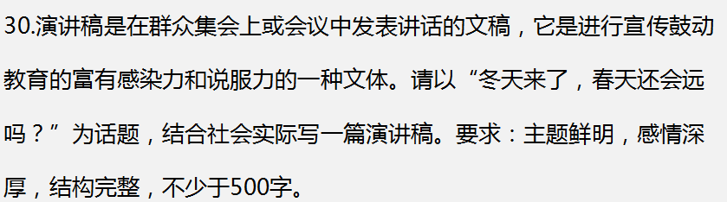
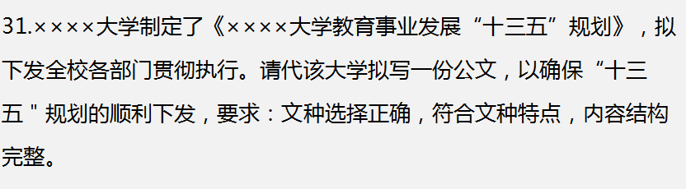
写作题
类型一
类型二
卷面整洁
字数一定要写够！！！

Slide 96
解题思路
读要求
看看要求的内容
确立文种
从给出的6大文种里去找
写作题
找关键词
读材料
看落款“发文机关+日期”
写
按照文种格式写

Slide 97
公文写作
按格式写出材料的内容即可
类型一
事务文写作
需要自己拓展想法，材料给出的信息较少
私务文写作

Slide 98
公文写作

Slide 99
改错、分析、操作题
考察的重点----公文
公文的通用格式：
标题
发文字号
主送机关：
正文
结语
发文机关
成文日期
(命令、报告无主送机关
决议、纪要无发文字号，有会议通过时间）
重点：确立文种

Slide 100
写作题
写作题（本大题共2小题，30小题24分，31题10分，共34分）
1.
××××年3月4日17时左右，刘明明等7人乘坐五菱微型面包车行驶到××市
××县××村加油站门前时，被后面一辆“依维柯”车撞出了10多米远，刘明明
的双腿和一只胳膊多处骨折，但神志还很清醒。大家顾不得自己身体上的伤，
立即去救护刘明明。
同伴高波回忆当时的情景时说：“危难之时，我们不断地向当地120、110求救，
120回答雪太大，车出不去；110回答已告知巡警出警，变没了下文。情急之下，
我们只好开动遍体鳞伤的五菱面包往前挪，刘明明呆在车里冻得不停地打颤。
我见到路边有一处小红房子亮着灯，一位打更老汉从窗户玻璃上露出了脸。我
立即跪在门外连声喊：“快救命啊！”但老汉就是不开门，我们只好又把车开回
到××加油站。加油站业主坚决不让伤者进屋。我扑通一声跪到地上，五菱和
依维柯两车的司机孙荣飞、李杰也跪下再三请求。可是，业主还是不让伤者进屋
避寒，我们只好再次开动面包车往前方路上闯，不幸，又在小红房子边抛锚了。”
写作题
1710

Slide 101
写作题
写作题
1710
孙荣飞说：“这是一辆丰田车开过来，车里坐着两个身穿警服的人。他们
同意我们上了车。为了日后感谢，我和高波记下了这台车牌号。被抬到车上
的刘明明这是还很清醒，还能喊叫，但这台丰田车开到离××收费站200米时，
司机却突然停下车说：“这儿有个诊所，你们得下车！我们要去接领导。”
高波一听傻了眼，抱着伤者一条腿跪在车上哀求：“行好，救人就到底，把
我们送到医院，哪怕拉到前面的收费站在下车吧！”行司机不耐烦地说：
“我们把你们拉出了这么远，还不是行好？快点下车！再不下车，我就揍
你们！”这时坐在副驾驶位置上的那位威严的人拉开车门，硬是把伤者
拖下了车。”

Slide 102
写作题
写作题
1710
同伴王大属说：“这时，雷下得更大了，风吹得更猛了，看着躺在雪地的刘明明。
我们焦急万分，正发愁时，一辆亮着警灯的车开了过来，高波当即站在马路中央，
用力挥舞双手，嘴里拼命地呼喊：“教命呀！救命呀！可是车开到离我们三米不到的
地方。绕开我们开走了，警车刚走开，一台120出现在马路上，我和高波连忙过去拦车，
双双跪在车门前求教。
120司机竟然冷冰冰地回答说：“我车后有人，使劲一关车门，把车开走了。刘明明这时
候还能睁一睁眼睛，但喊他已不能答应了。”高波说：“见找车无望，我们只好把刘明明
送往马路边亮着灯的那家小诊所，我和王大属跪在门外雪地上苦苦哀求了好几分钟，诊所
里那个女人才勉强开了门，我们想把伤者抬到病床上能暖和些，那个女的说哈也不同意，
于是只能把刘明明放到了小诊所的水泥地上，放下后我腿往离这儿200米处的××收费站跑，
想尽快找车救人，我到收费站没找到车再跑回诊所一看，刘明明已被抛到了诊所门外的
雪地上。”

Slide 103
写作题
写作题
1710
高波继续回想说：“当我拖着刘明明一点一点地到了诊所旁边的小卖店门旁时，
我已无法下跪。但见到老板娘，我还是哭诉着说：“我给你跪下啦，求你忙救救他！
这位老板是我遇到的第一个好人，她马上借给我们一辆倒骑驴，逐让店里一个男伙计
把伤者送到了×收費站，一到收费站，我就累得摔倒了，我们遇到的另一个好人是××
派出所导员付红军。正是他驾驶着派出所的“小松花江”车，花了3个多小时终于在深夜
23时把刘明明和我们送到了××县的一家骨科医院，医生护士上车给伤者做检查时还有
血压，但等到进医院大厅，就发现他已停止了呼吸，×县公安局法医做出的尸检报告结论
是：“死者是交通肇事所致多发骨折死亡。”为救刘明明12次下跪求人，人间还是有真爱，
但来得太迟了。
假如上面这篇文章所反映的事实，是你在×××年3月6日召开的刘明明车祸事故
过程调查会上获得的信息。请根据这些信息加上必要的补充，整理出一份纪要，
要求：符合纪要文种的特点，结构完整，不少于400字。

Slide 104
假如上面这篇文章所反映的事实，是你在×××年3月6日召开的刘明明
车祸事故过程调查会上获得的信息。请根据这些信息加上必要的补充，
整理出一份纪要。
要求：符合纪要文种的特点，结构完整，不少于400字。

Slide 105
写作题
××市××县刘明明车祸事故过程的调查及处理会议纪要
与会人员认真听取了现场目击者高波等对事故全过程的情况说明，
县公安局、县医院、加油站、小诊所等所涉及的有关单位及个人
分别对涉及到的相关事宜进行了说明和补充。会议着重对刘明明
事故发生后，相继拨打120、110求救没有下文，继而到加油站、
小诊所等场所寻求帮助未果，路遇民警、120救护车被拒等事项，
对小卖店老板、××派出所教导员付红军的积极参与抢救等行为
进行了激烈讨论。

Slide 106
写作题
会议一致认为，刘明明遭遇车祸，下跪12次求救，最终死亡一事，影响
恶劣。充分反映出我县相关部门及个别同志责任心不强，公仆意识不够，
遇事相互推诿、不负责任；要求各相关单位引起高度重视，追究责任人
的相关责任。
会议决定：一是实行责任追查。有关单位要落实责任追究制，追究相关
责任人的责任，严肃处理；二是由有关单位对刘明明家属公开道歉；
三是有关单位落实并组织有关人员学习会议精神，加强职业素质教育。
主送：××副县长
抄送：县公安局、县卫生局
××市××县政府会议室
2007年3月6日

Slide 107
写作题
写作题（本大题共2小题，30小题24分，31题10分，共34分）
写作题
2.李某某是某街道办事处的一名工作人员，请根写一份《某街道办事处关于改进老年人服务工作的指导意见》
要求：文理简明、分条撰写、有指导性与可行性，不超过400字。
1410

Slide 108
某街道办事处关于改进老年人服务工作的指导意见
各有关单位、各社区、各相关组织
我国人口现呈现出老龄化趋势，老龄人口剧增，为社区老年人服务工作带来一定的压力，为加强老年人服务工作的有效性，现提出如下意见：
第一， 加强服务业务水平的提升。要多开展针对老年人护理职业工作人员的技术培训，增强从业人员的技术水平的同时，也一定程度增加了就业岗位；
第二， 强化养老服务中心的硬件设施。加大对养老机构的资金投入，完善服务设施，为老年人提供一个温馨和谐的环境；
第三， 培养老人的兴趣爱好。培养老人的兴趣爱好，从对物质需求的满足进而关注精神的追求，使老人有所为、有所学、有所乐；
第四， 转变养老观念。转变社会对养老的看法，鼓励大家多参与社区老人的志愿活动。
×××街道办事处
××××年××月××号

Slide 109
事务文、
私务文写作

Slide 110
事务文书、私务文书的通用格式
标题
正文
特例：简报、起诉状、答辩状、申请执行书
能分点写的分点写

Slide 111
写作题
写作题（本大题共2小题，30小题24分，31题10分，共34分）
30.演讲稿是在群众集会上或会议中发表讲话的文稿，它是进行宣传鼓动
教育的富有感染力和说服力的一种文体。请以“冬天来了，春天还会远
吗？”为话题，结合社会实际写一篇演讲稿。
要求：主题鲜明，感情深厚，结构完整，不少于500字。
写作题
1610

Slide 112
写作题
冬天来了，春天还会远吗？
亲爱的老师、同学们：
大家好！今天我演讲的题目是《冬天来了，春天还会远吗》。凌冽的
寒风把窗子摇的“咯咯”直响，我张开朦胧的睡眼，原本长满绿草的大地
被冰雪覆盖着，只有依稀的几棵松树依然挺立在那儿，一会儿刮起风来，
路边的野花被打掉了，花瓣在寒风中挣扎又挣扎，又是一个冬天。
但是冬天来了，春天还会远吗？不，只要你坚信春天会来，春天就伸手
可及。原国家女子体操队员，曾参加过第八届全运会，获得跳马冠军的桑兰，
却在一次国际比赛中意外失手致残，可她身残志不残，在治疗的同时继续坚持
体育锻炼，最终她获得了参加中国残疾人文艺团的演出机会。
一年四季，既有天暖地和的春天，也有天寒地冻的冬天，人不也是如此吗？

Slide 113
写作题
踏在生命旅途中的你，是否曾感到多失落？是否曾感到过绝望？
是否曾感到成功离你很远，甚至与你背道而行？是否曾拥有过太多的梦想，
却只能在叹息的激流中搁浅？你是在问我吗？是的，人的一生不可能只有
平坦的大洋，也有荆棘丛林的小路。但是你必须相信，即使你身处困境，
只要你心中有光，你就会感到温暖；只要熬过了寒冷的冬天，就永远是春天。
冬去必定春来，这是学子们的信念，他们知道自己会排除困难，越过
障碍；冬去必定春来，这是科学家们的精神，他们能失败一百次也能一百
零一次站起来；冬去必定春来，也是我的寄托，我坚信我能摆脱嘲讽与尴尬，最后到达到成功的彼岸。
谢谢大家！
×××
××××年××月×号

Slide 114
写作题
写作题
1310
的消息传来，
的师生无比欢欣鼓舞，特向 发去贺信：向参与
飞船研制和载人航天飞行任务的同志们致以最崇高的敬礼，
向为飞船载人航天飞行成功付出辛勤汗水的工作人员致以最
衷心的感谢和最诚挚的问候。请代写该贺信。
要求：符合贺信的格式要求，相关内容根据实际情况自行
补充，不少于500字。
“神舟”十号飞船载人航天飞行成功
北京航空航天大学
中国科学院

Slide 115
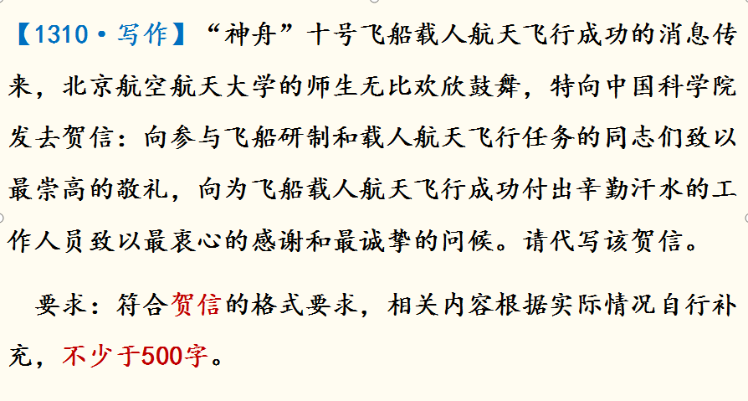
北京航天航空大学的贺信
中国科学院的同志们：
你们好！
值此神州十号成功发射之际，我们谨代表北京航空航天大学的师生，向参与飞船研制和载人航天飞行任务的同志们致以最崇高的敬礼，向为飞船载人航天飞行成功付出辛勤汗水的工作人员致以最衷心的感谢和最诚挚的问候！
载人交会对接是我国航天工程的一个重大的突破。神舟十号成功发射是
中华民族攀登人类科技高峰征程上的又一伟大壮举，是我国航天事业发展的又
一个新的里程碑！这一伟大的壮举必将永载史册，彪炳千秋！
创造这一历史功勋的背后，是无数参与飞船研制和载人航天飞行任务的同志们
付出辛勤的汗水获得的。是不停的攻克难题获得的。我校作为以航天航空为特色的
国内高等学府，有一大批的校友承担了飞船研制和载人航天的任务，还有部分师生
直接参与了飞船研制的相关工作，今后我们要再接再励，培养更多高素质的人才，
创造更多高精尖科研成果，争取为中国的航天航空事业贡献自己的力量！
祝愿参与飞船研制和载人航天飞行任务的同志们创造出更多的成果！并希望
你们继续一如既往地奋斗，为中国航天航空事业再上新台阶作出新的更大贡献！
北京航天航空大学
2013年10月15日

Slide 116
模板
标题
称呼（尊敬的/亲爱的……）
大家好/你们好！
第一段：抄：
第二段：夸：
第三段：看自己：
第四段：展望未来：
祝贺者单位名称
时间
①场合名称+文种
②祝贺者+受贺者+文种
向受贺者表达敬意的内容；如题目中没有，自己编写。 模板如下：
“值此……之际，我代表……，向……致以最崇高的敬礼，向……表达衷心的感谢及崇高的敬意/表示最真诚的祝贺！”
卷面整洁
夸他们的壮举对中国的贡献
作为受贺者将来应该继承他们的精神来不断进步。
“希望一如既往的奋斗，并对……作出更大的贡献。”
字数一定要写够！！！

Slide 117
写作题
写作题
1610
31.为进一步做好节能降耗工作，加强对节能降耗工作的管理，根据
市政府机构改革方案，拟成立市节能办公室，需增加人员编制10人。
请代该市发展和改革委员会向省编制委员会行文，
要求：文种选择正确，符合文种特点，内容结构完整。

Slide 118
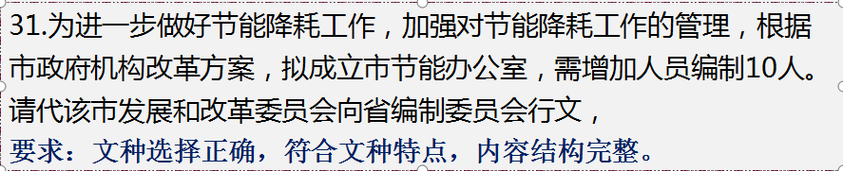
写作题
××市发改委关于增加编制的请示
××发〔××××〕×号
省编制委员会：
为了进一步做好节能降耗工作，根据市政府机构调整方案，拟成立市节能办公室，需要增加人员编制10人。根据编制规划管辖权限，需得到你委同意。
妥否，请审批。
××市发改委
××××年×月×日

Slide 119
写作题
写作题（本大题共2小题，30小题24分，31题10分，共34分）
写作题
31.××××大学制定了《××××大学教育事业发展“十三五”规划》，拟下发全校各部门贯彻执行。请代该大学拟写一份公文，以确保“十三五＂规划的顺利下发，要求：文种选择正确，符合文种特点，内容结构完整。
1710

Slide 120
写作题
写作题
1710
××大学制定关于印发
《××××大学教育事业发展“十三五”规划》的通知
×××〔××××〕×号
各院、系、各部、处、各有关单位：
为贯彻落实《××××大学教育事业发展“十三五”规划》，
现将《××××大学教育事业发展“十三五”规划》（宣传部发〔2017〕10号）
批转给你们，请遵照执行。
××大学宣传部
2017年10月15日

Slide 121
写作题
写作题（本大题共2小题，30小题24分，31题10分，共34分）
写作题
31.为了切实加强生产企业的环保法律意识，根据《XX市环境保护局关于开展环境法制宣特教育的第六个五年计划》总体要求，XX市环境保护局决定召开全市重点监管企业环保法律培训会议。
请拟写该培训会议的会议通知。
1410

Slide 122
××市环境保护局
关于召开全市重点监管企业环保法律培训会议的通知
××发〔××××〕×号
各县、区环境保护局办公厅：
为了切实加强生产企业的环保法律意识，根据《XX市环境保护局
关于开展环境法制宣特教育的第六个五年计划》总体要求，决定召开
全市重点监管企业环保法律培训会议。现通知事项如下：
1.会议时间：××日×时×分
2.与会人员：××××
3.培训地点：××××
请准时参加。
××市环境保护局
××年×月×日

